Slide 1
Платформа менторства и репетиторства внутри школы
ГБОУ города Москвы «Школа № 2086»
Участники: Верхова Анастасия А.; Савосина Екатерина А.; Сухолуцкий Мирон Я.
Руководитель: Гришина Арина А.

Slide 2
Оглавление
Актуальность и проблематика
Цели, критерии и целевая аудитория
Задачи проекта и границы MVP
Стек технологий
Как работает система (роли и потоки)
Разделы платформы и навигация
Методика разработки и тестирование
Результаты и структура данных
Дорожная карта
• Литература
• Выводы

Slide 3

Работа и её актуальность
Данный проект предназначен для помощи учащимся, которые ищут информацию об учебной программе, желая заполнить пробелы в знаниях, повысить уровень успеваемости и качество образования.
Мы заинтересовались данным проектом, потому что считаем его актуальным способом дать ученикам больше возможностей для их развития, в любых удобных им форматах и в любое время.

Slide 4
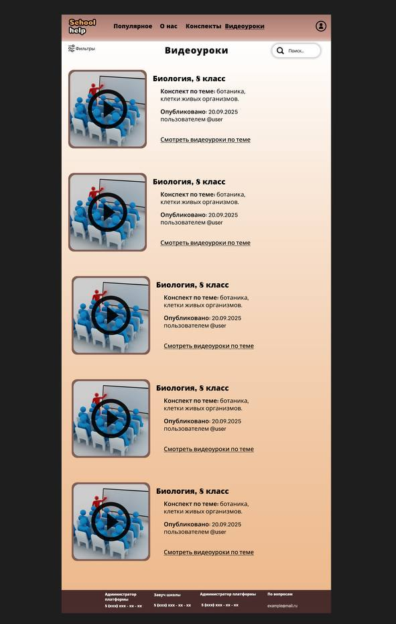
Почему это актуально
Ученикам сложно получить адресную помощь в нужный момент — платформа закрывает этот разрыв.
Гибкость: запись в пару кликов, напоминания, занятия онлайн и офлайн.
Развитие наставников: публичные профили, рейтинг «спасибо», отзывы и портфолио.
Контроль качества и прозрачность: заметки о занятиях, правила модерации, единый стандарт коммуникации.

Slide 5

Цель и измеримые критерии
Цель: создание удобного и полезного сайта с доступом к большому количеству учебной информации с целью повышения дисциплины, более глубоких познаний и отсутствия пробелов в обучении школьников.
Активность: ≥60% целевой аудитории в первый семестр; ≥75% — во второй.
UX‑оценка: среднее ≥8/10; NPS ≥40; время до записи ≤2 мин.
Регулярность: ≥3 завершённых сессий/месяц на ученика, отток наставников <10%.
Качество: CSAT ≥4.5/5; среднее время ответа наставника ≤12 ч.

Slide 6

Задачи проекта
Аналитика
интервью (ученики/наставники/админ.), CJM
Проектирование
Исследовать существующие решения и требования пользователей школы
Разработка
Создать дизайн интерфейсов (Figma) и навигацию.
Реализовать веб‑приложение (Django, HTML/CSS/JS).
Контент и политика
Настроить базу данных, вход в систему и права, поиск и фильтры, календарь встреч, личные сообщения и рейтинг «спасибо».
правила модерации, карточки наставников, публикации
Заполнить систему стартовым контентом и инструкциями.
Тестирование
Провести функциональное и оценочное тестирование, подготовить документацию.

Slide 7
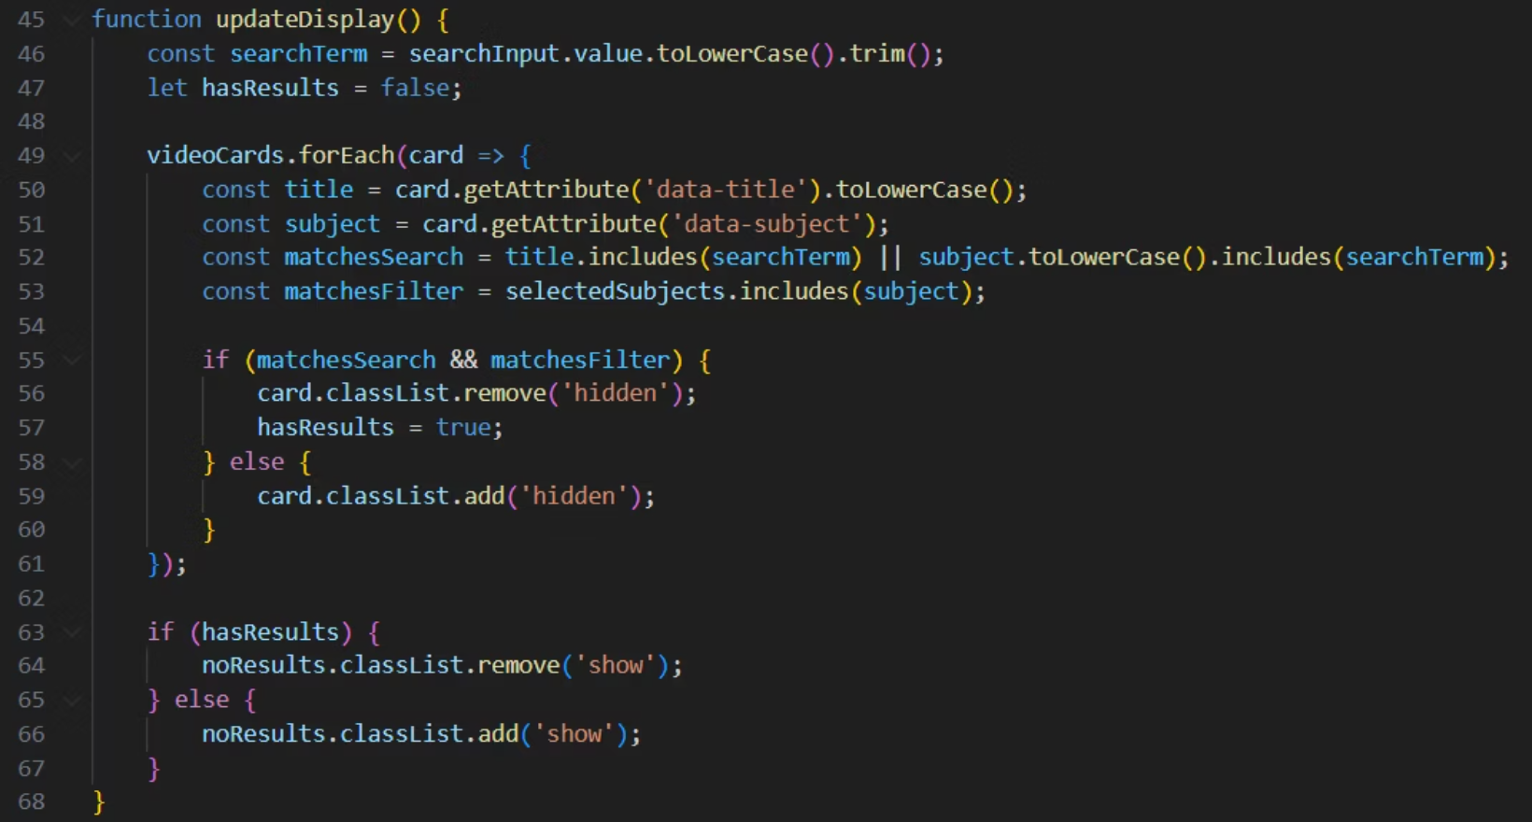
Стек технологий
Backend: Python 3 + Django (MTV), ORM, админ‑панель, маршрутизация, валидация форм.
Frontend: HTML5/CSS3/JS; адаптивная сетка, собственные компоненты, валидация на клиенте.
БД: SQLite (dev) → PostgreSQL (prod); миграции, резервные копии, индексы, уникальные ограничения.
Инструменты: Git/GitHub (flow, code‑review), VS Code, pre‑commit‑хуки, линтеры.
Дизайн и прототипы: Figma; сетки, типографика, библиотеки компонентов.

Slide 8

Как работает система (роли и потоки)
Логика: ученик формирует запрос → система подбирает наставника и слоты → наставник подтверждает и проводит сессию → ученик оставляет отзыв/«спасибо»; администратор контролирует правила и содержание.

Slide 9
Разделы и навигация
Главная
лента событий, быстрый поиск, рейтинги наставников
Материалы
конспекты, видео; фильтры по темам/классам, поиск по названию
Проекты и публикации
витрина работ, комментарии, модерация
Профили наставников
опыт, предметы, слоты, отзывы, «спасибо», сообщения
Запись на занятие
выбор темы и времени, подтверждение, напоминания
ЛК и Сообщения
история занятий, бронирования, чат, «О нас»

Slide 10
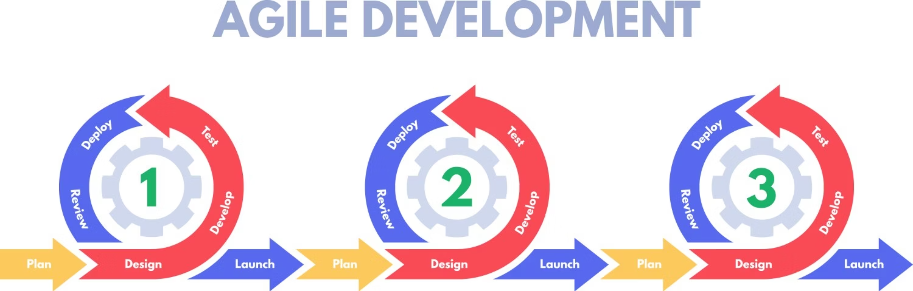
Методика выполнения
Итерации (еженедельно)
план → реализация → демо → обратная связь → правки
Тест‑дизайн
критические потоки; краевые случаи (конфликты слотов, двойные записи, потеря связи)
Документация и ввод
регламенты, гайды, обучающие материалы, чек‑листы модерации

Slide 11
Функциональное тестирование — сводка
№
Проверка
Ожидаемый результат
Факт
1
Запись на слот
Бронь создана, уведомление отправлено
OK
2
Отмена брони
Слот свободен, статус «Отменено»
OK
3
Начисление «спасибо»
Рейтинг наставника +1
OK
4
Поиск наставника
Релевантные карточки выведены
OK
5
Загрузка конспекта
Файл доступен в «Материалах»
OK

Slide 12
Результаты и структура данных
Наш сайт создан с простым интерфейсом для максимального удобства пользователя. Были улучшены все недочеты, учтены все комментарии для создания платформы.
8.8

Slide 13
Список использованной литературы (выборочно)
UX/дизайн
Krug S. Don't Make Me Think (Revisited), 2014
Nielsen, Molich — Heuristic Evaluation, 1990
Технологии
Django — Official Documentation
PostgreSQL — Documentation
Процессы
Scrum Guide (Ken Schwaber, Jeff Sutherland)
ISO/IEC/IEEE 29148:2018 — Requirements

Slide 14

Выводы и перспективы
Создание такой платформы способствует комплексному улучшению образовательного процесса, повышению уровня индивидуальной поддержки учеников и развитию их навыков, что в итоге приводит к более высоким академическим результатам и всестороннему развитию личности.

Slide 15

Спасибо за внимание!

